Slide 1



Drone
Alessandro Aloise,Michea Colautti,Gianni Grasso, Samuele Ganci

Slide 2
Indice
Introduzione
Scopo
Requisiti
Pianificazione
Design
Sviluppi futuri

Slide 3
Introduzione
Applicativo per la gestione di un drone tramite LeapMotion

Slide 4
Scopo
Didattico
Comandare un drone con le mani
Semplicità

Slide 5
Requisiti
Preciso

Slide 6
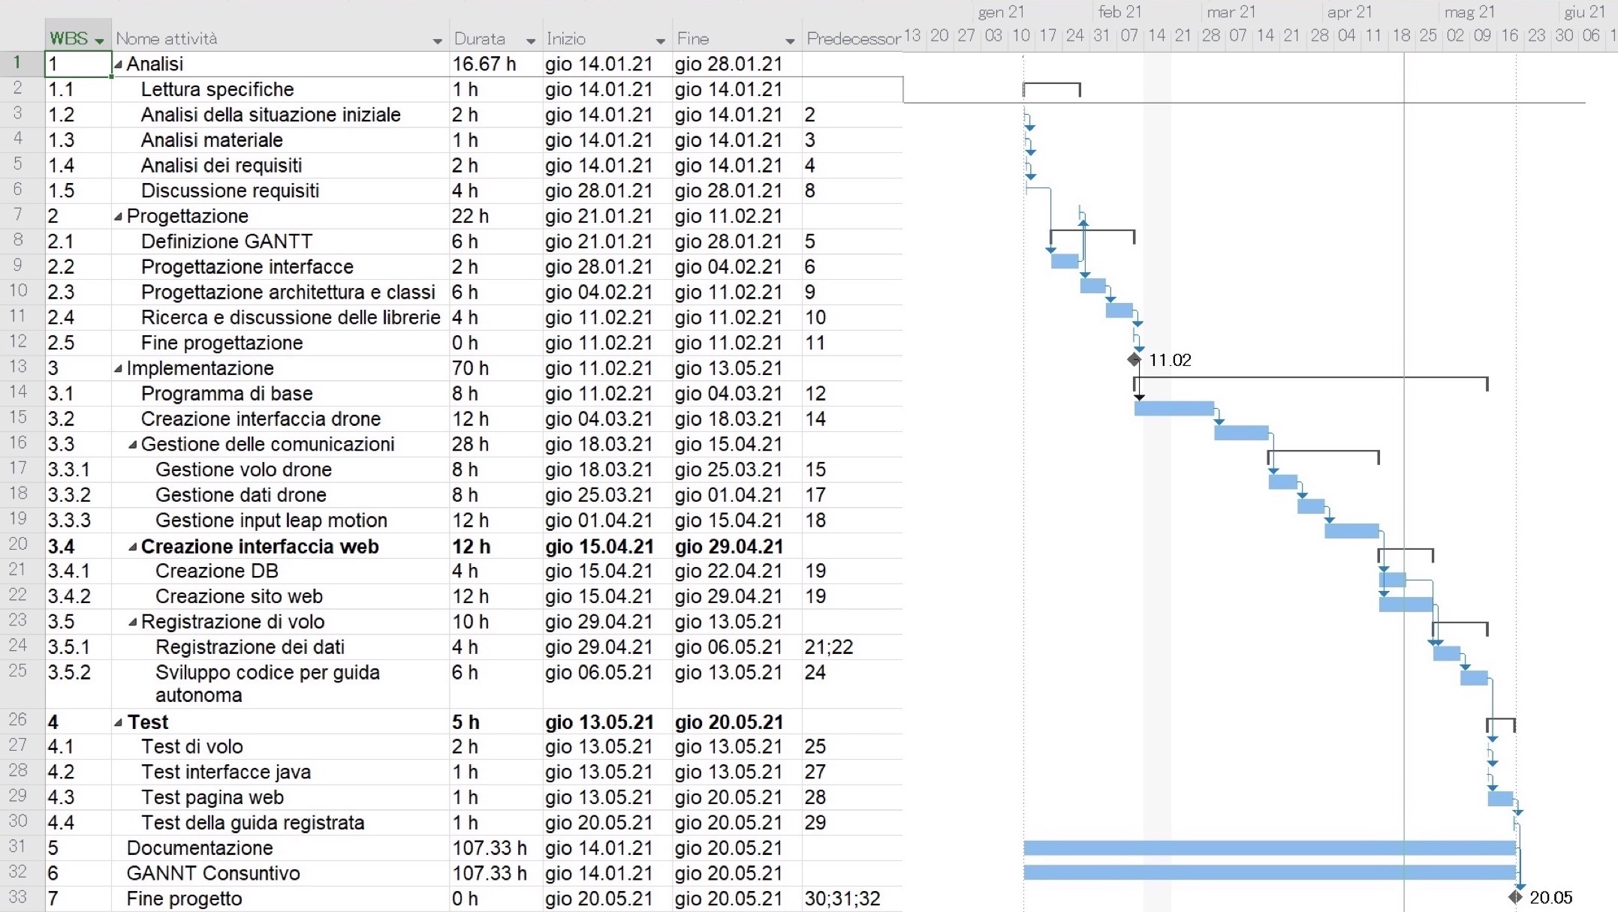
Pianifica preventiva

Slide 7
Progettazione

Slide 8
Implementazione

Slide 9
Testing

Slide 10
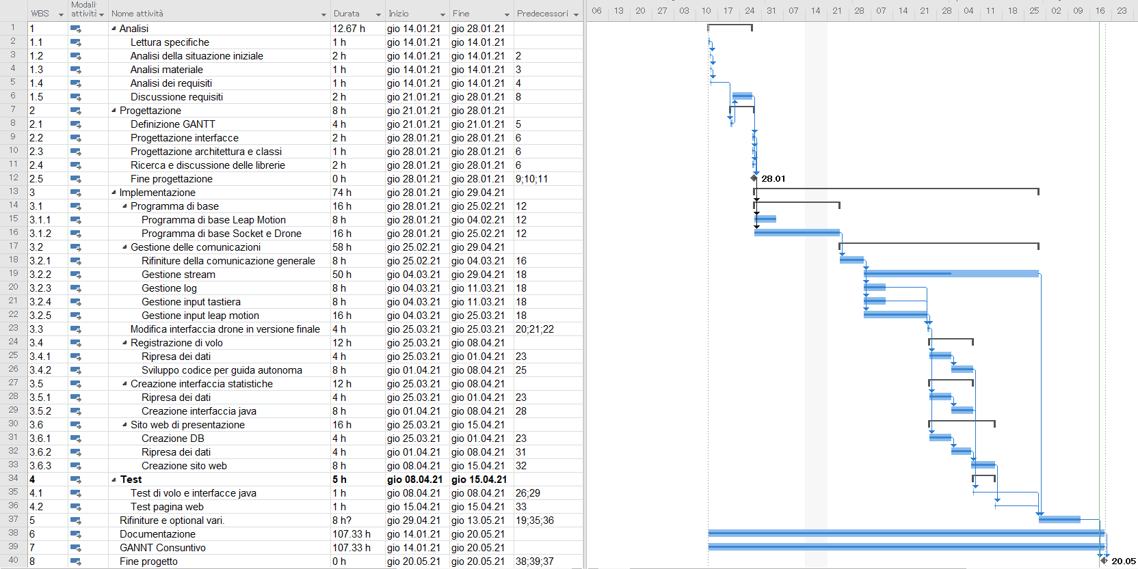
Pianifica Consuntiva

Slide 11
Progettazione

Slide 12
Implementazione

Slide 13
Testing

Slide 14
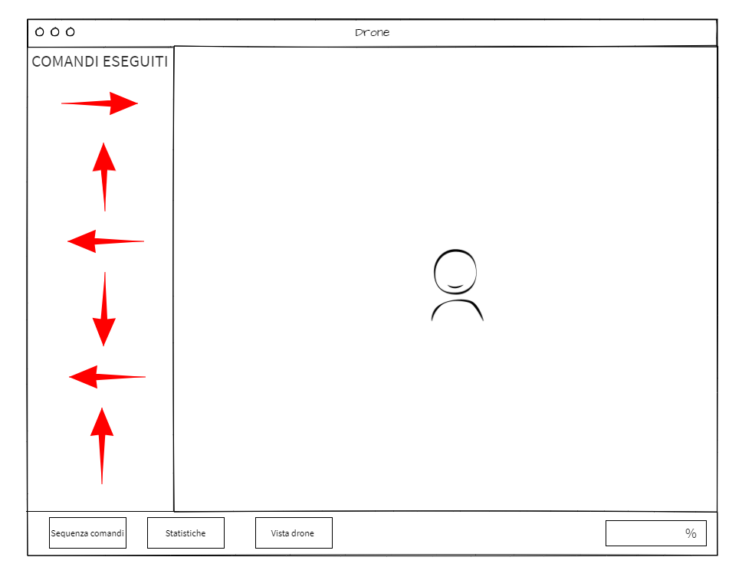
Design

Slide 15
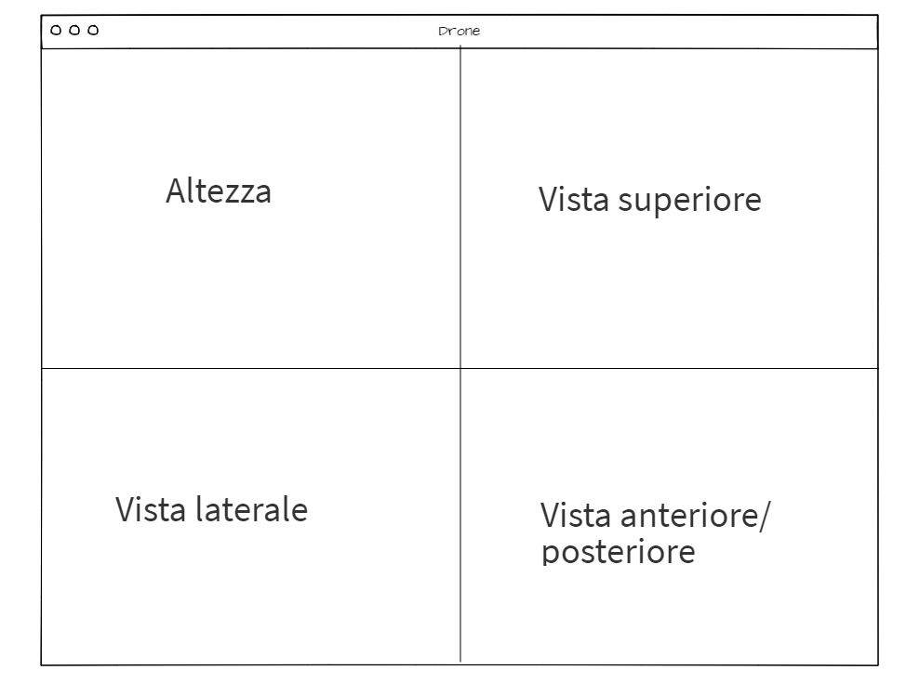
Design

Slide 16
Sviluppi futuri

Slide 17
Grazie per L’attenzione

